Slide 1
সবাইকে রক্তিম শুভেচ্ছা

Slide 2
শিক্ষক পরিচিতি
পরিচিতি
পাঠ পরিচিতি
উৎপল কুমার সাহা
সহকারি শিক্ষক
তেবাড়িয়া শেরকান্দি সঃপ্রাঃ বিঃ
কুমারখালী,কুষ্টিয়া।
শ্রেণিঃ পঞ্চম
বিষয়ঃ বাংলাদেশ ও বিশ্বপরিচয়
অধ্যায়ঃ ১ (আমাদের মুক্তিযুদ্ধ)
পাঠ্যংশঃ মুক্তিযোদ্ধাদের রাস্ট্রীয় উপাধি

Slide 3
শিখনফল
১৪.২.৩ মুক্তিযুদ্ধে অবদানের স্বীকৃতি হিসেবে দেওয়া উপাধিগুলোর নাম বলতে পারবে।
১৪.২.৩ মুক্তিযুদ্ধের চেতনায় দেশপ্রেম ও জাতীয়তাবোধে উদ্বুদ্ধ হয়ে দেশ গড়ার কাজে অংশ নেবে।

Slide 4
আবেগ সৃষ্টি

Slide 5
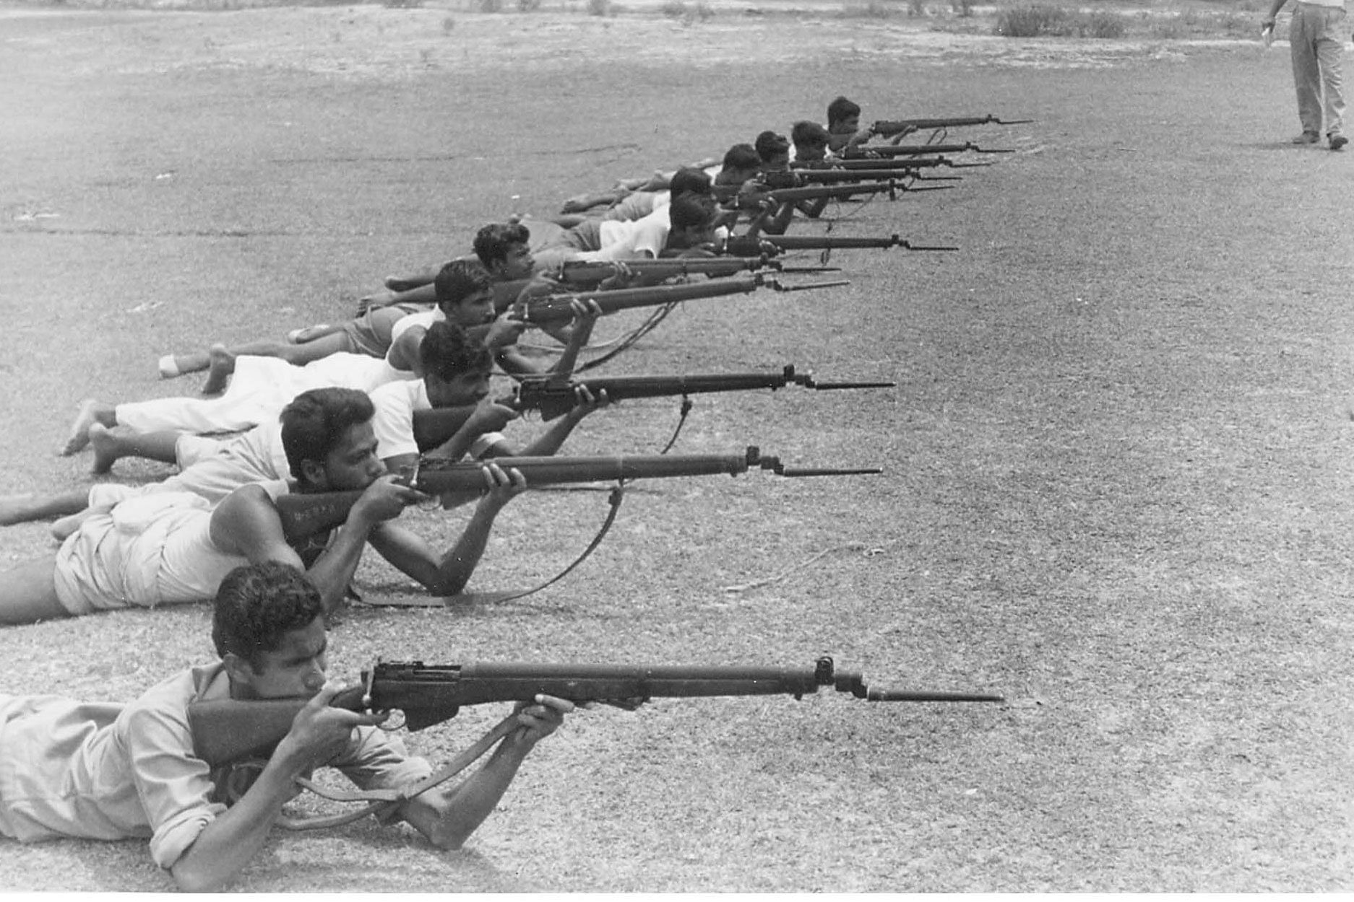
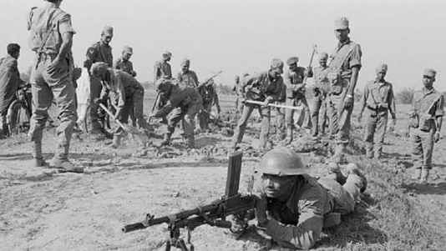
ছবিগুলো দেখ
ছবিগুলোতে কাদের দেখতে পাচ্ছ?
বীর মুক্তিযোদ্ধাদের।

Slide 6
আজ আমরা “মুক্তিযোদ্ধাদের রাস্ট্রীয় উপাধি” সম্পর্কে জানব-

Slide 7
মুক্তিযুদ্ধে বীরত্ব ও সাহসিকতা প্রদর্শনের স্বীকৃতিস্বরূপ বাংলাদেশ সরকার বীরত্বসূচক রাস্ট্রীয় উপাধি প্রদান করে। মুক্তিযুদ্ধে অসীম সাহসের সাথে যুদ্ধ করে শহীদ হয়েছেন এমন সাতজনকে বীরশ্রেষ্ঠ (সর্বোচ্চ) উপাধি দেওয়া হয়।

Slide 8
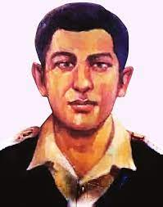
ছবিটি দেখ?
ক্যাপ্টেন মহিউদ্দিন জাহাঙ্গীর

Slide 9
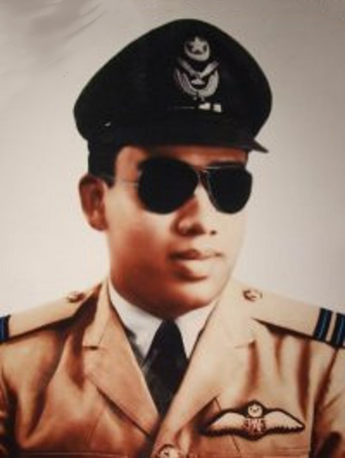
ছবিটি দেখ?
ফ্লাইট লেফটেন্যান্ট মতিউর রহমান

Slide 10
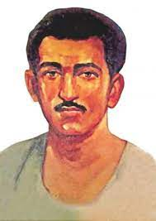
ছবিটি দেখ?
সিপাহী হামিদুর রহমান

Slide 11
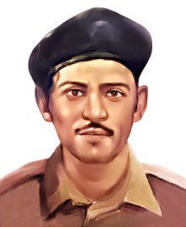
ছবিটি দেখ?
ল্যান্স নায়েক নূর মোহাম্মদ শেখ

Slide 12
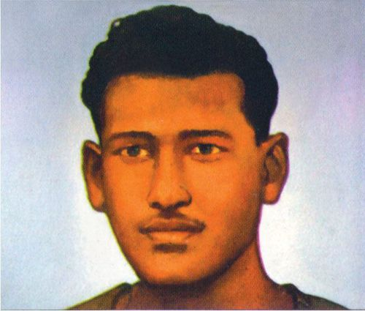
ছবিটি দেখ?
সিপাহী মোস্তফা কামাল

Slide 13
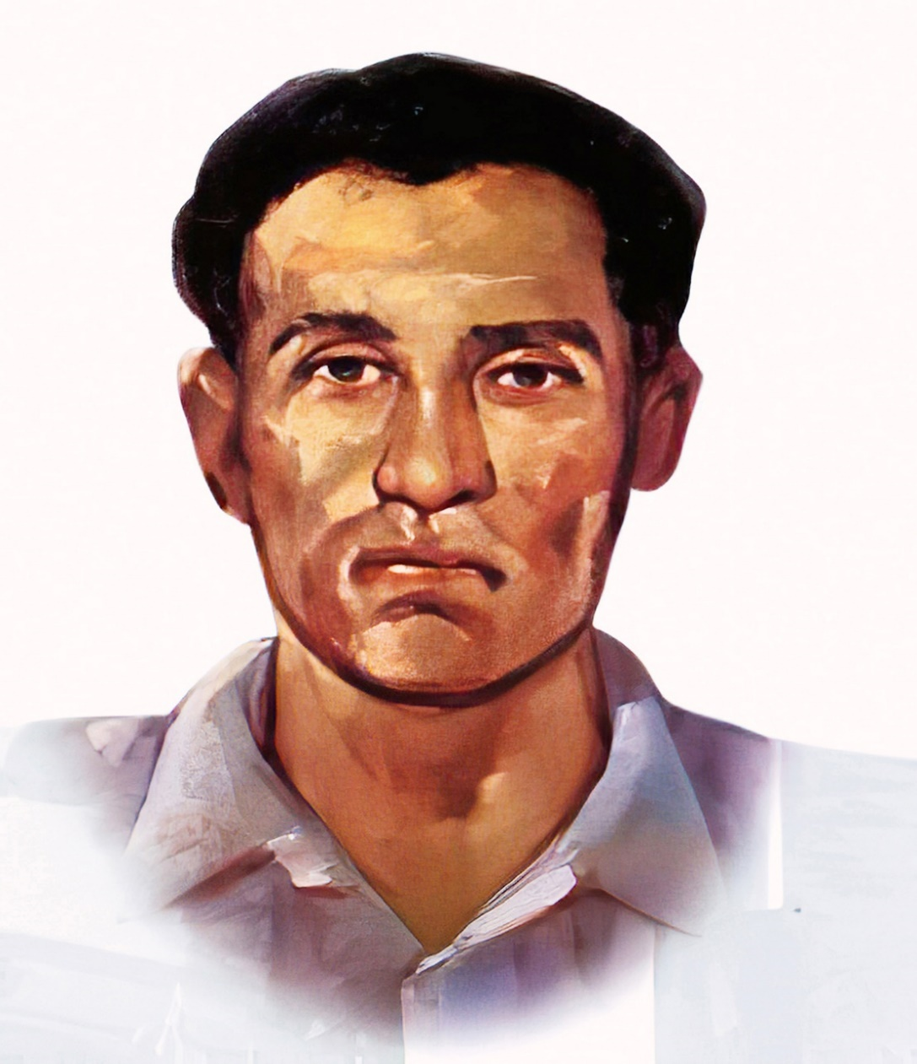
ছবিটি দেখ?
ইঞ্জিনরুম আর্টিফিসার রুহুল আমিন

Slide 14
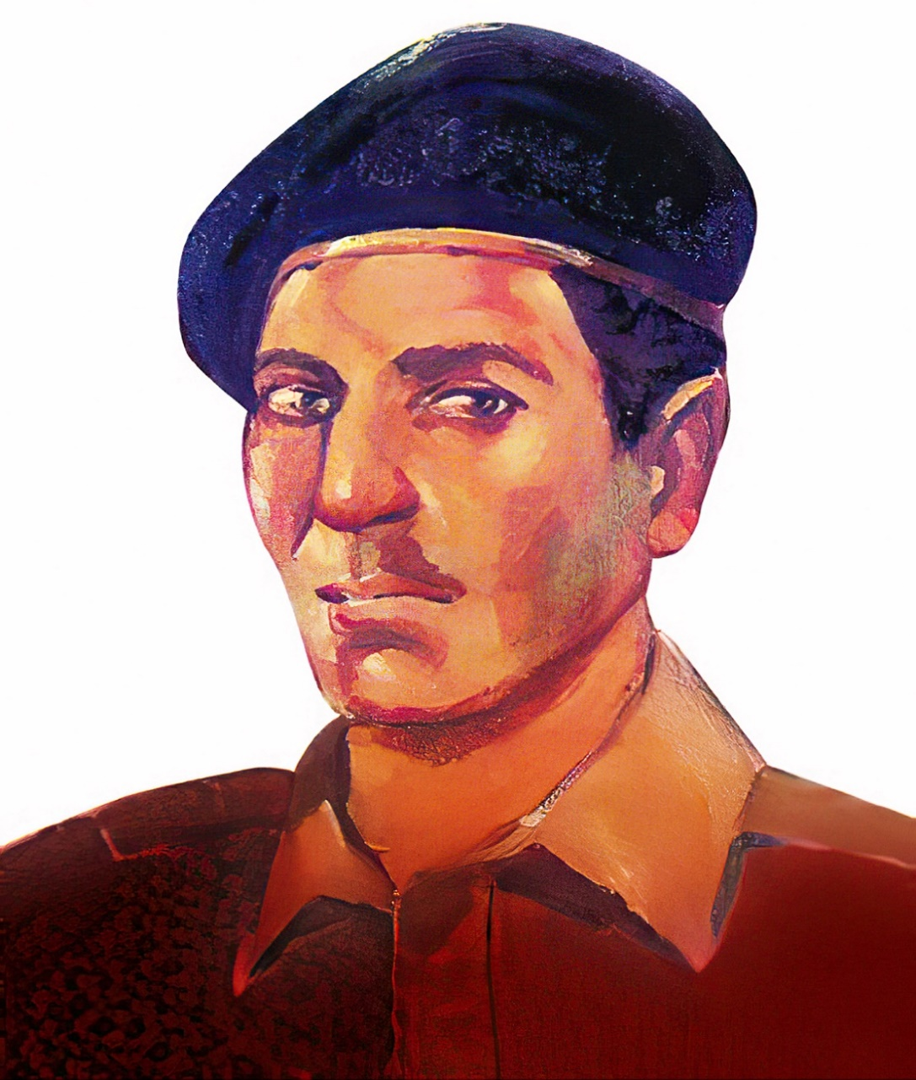
ছবিটি দেখ?
ল্যান্স নায়েক মুন্সি আব্দুর রউফ

Slide 15
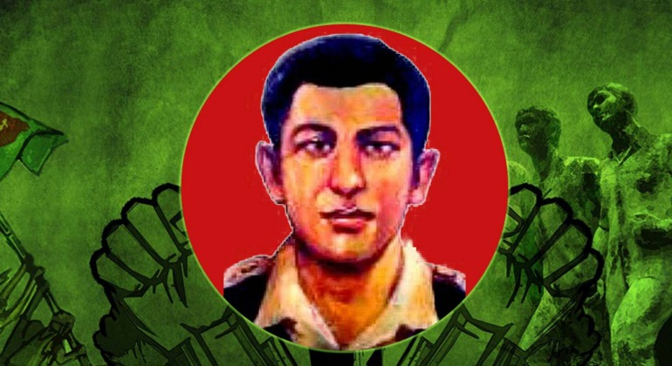
মহিউদ্দিন জাহাঙ্গীর
জন্মঃ ১৯৪৯ সালের ৭মার্চ বরিশাল জেলার বাবুগঞ্জ থানার রহিমগঞ্জ গ্রামে।
মৃত্যুঃ ১৯৭১ সালের ১৪ই ডিসেম্বর বেহায়চর, চাঁপাইনবাবগঞ্জ, রাজশাহী।
সেক্টরঃ ৭নং সেক্টরে যুদ্ধ করেছিলেন।
পদবীঃ ক্যাপ্টেন

Slide 16
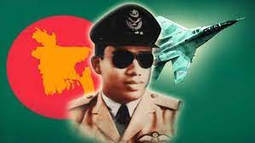
মতিউর রহমান
জন্মঃ ১৯৪১সালের ২৯ অক্টোবর পুরান ঢাকায়।
মৃত্যুঃ ১৯৭১সালের ২০ আগস্ট থাট্টা,পশ্চিম পাকিস্তান।
সেক্টরঃ সেক্টর নির্ধারিত ছিল না।
পদবীঃ ফ্লাইট লেফটেন্যান্ট

Slide 17
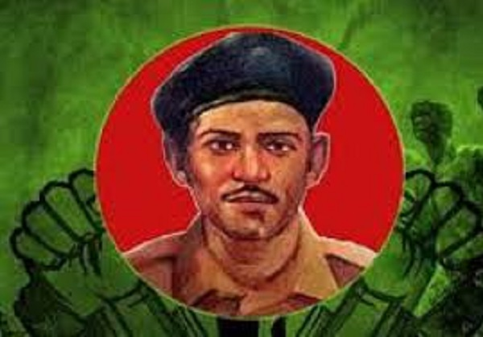
হামিদুর রহমান
জন্মঃ ১৯৫৩সালের ২ফেব্রুয়ারি ঝিনাইদহ জেলার মহেশপুর উপজেলায়। মৃত্যুঃ ১৯৭১সালের ২৮ অক্টোবর শ্রীমঙ্গল, সিলেট।
সেক্টরঃ ৪নং সেক্টরে তিনি যুদ্ধ করেছিলেন।
পদবীঃ সিপাহী

Slide 18
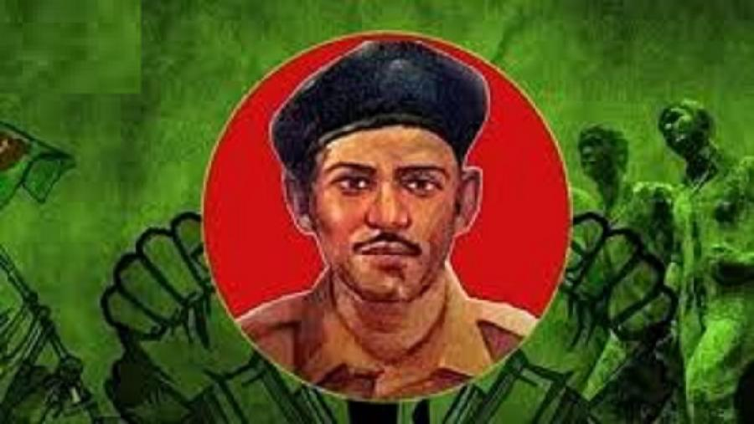
নূর মোহাম্মদ শেখ
জন্মঃ ১৯৩৬সালের ২৬শে ফেব্রুয়ারি নড়াইল জেলার মহিষখোলা গ্রামে।
মৃত্যুঃ ১৯৭১সালের ৫ই সেপ্টেম্বর গোয়ালহাটি,যশোর।
সেক্টরঃ ৮নং সেক্টরে তিনি যুদ্ধ করেছিলেন।
পদবীঃ ল্যান্স নায়েক

Slide 19
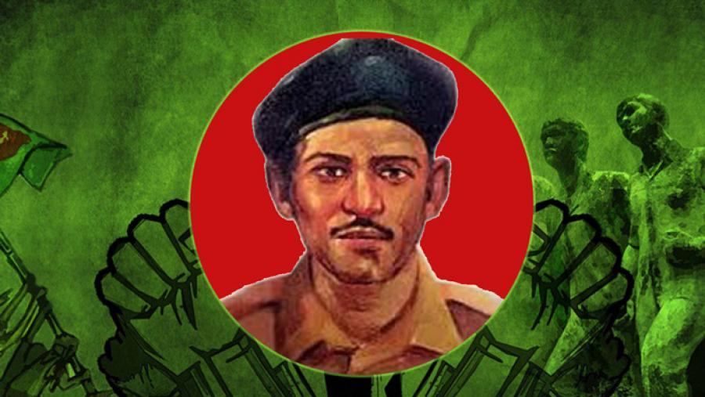
মোস্তফা কামাল
জন্মঃ ১৯৪৭ সালের ১৬ই ডিসেম্বর ভোলা জেলার দৌলতখানা উপজেলার পশ্চিম হাজিপাড়া গ্রামে।
মৃত্যুঃ ১৯৭১সালের ১৮ই এপ্রিল আখাউড়া, ব্রাহ্মণবাড়ীয়া।
সেক্টরঃ ২নং সেক্টরে তিনি যুদ্ধ করেছিলেন।
পদবীঃ সিপাহী

Slide 20
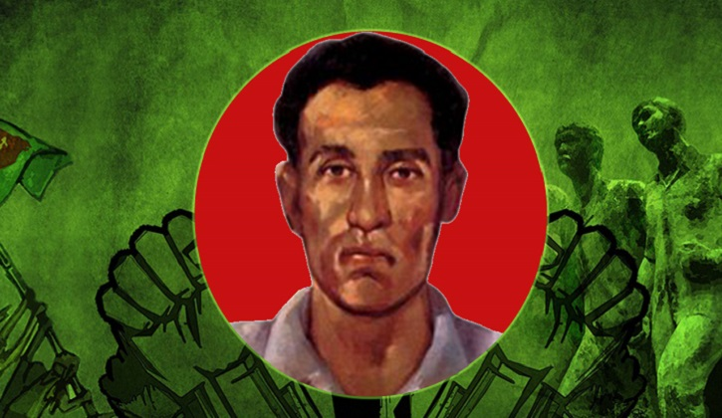
রুহুল আমিন
জন্মঃ ১৯৩৫ সালে নোয়াখালীর সোনাইমুড়ি উপজেলার বাকপাঁচড়া গ্রামে।
মৃত্যুঃ ১৯৭১ সালের ১০ ডিসেম্বর, খুলনায়।
সেক্টরঃ ১০নং সেক্টরে তিনি যুদ্ধ করেছিলেন।
পদবীঃ ইঞ্জিনরুম আর্টিফিসার / স্কোয়াড্রন লিডার

Slide 21
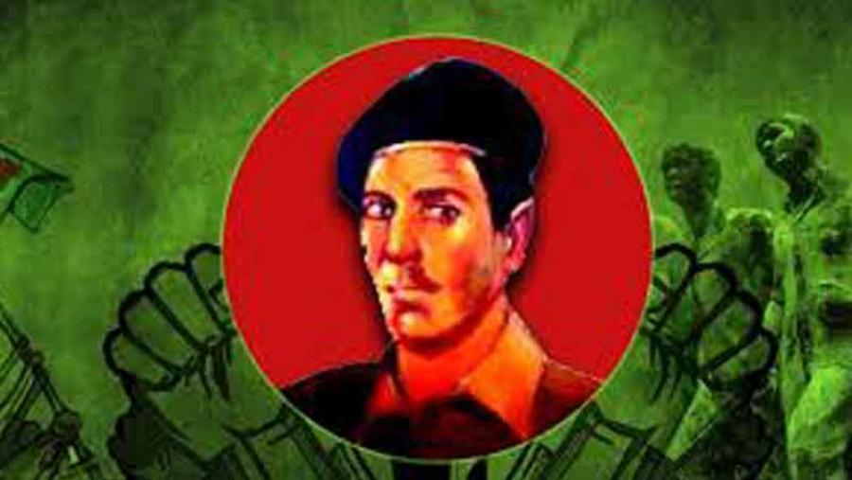
মুন্সি আব্দুর রউফ
জন্মঃ ১৯৪৩সালের ১মে ফরিদপুর জেলার মধুখালি উপজেলার সালামতপুর গ্রামে ।
মৃ্ত্যুঃ ১৯৭১ সালের ৮ এপ্রিল,বুড়িঘাট, মহালছড়ি।
সেক্টরঃ ১নং সেক্টরে তিনি যুদ্ধ করেছিলেন।
পদবীঃ ল্যান্স নায়েক

Slide 22
এছাড়াও সাহসিকতা এবং ত্যাগের জন্য আরও তিনটি উপাধি দেওয়া হয়েছে-
বীর উত্তম
৬৯ জন
১৭৫ জন
বীর বিক্রম
বীর প্রতীক
৪২৬ জন

Slide 23
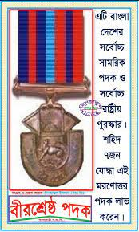
এসো পদকগুলোর ছবি দেখি-

Slide 24
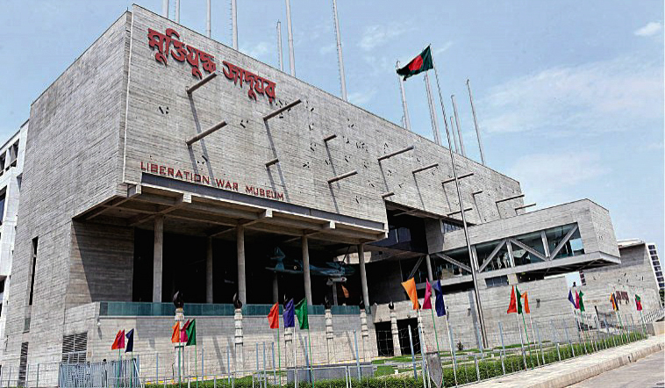
“মুক্তিযুদ্ধ জাদুঘর” রাজধানী ঢাকার আগারগাঁওয়ে অবস্থিত।এখানে আমাদের মহান মুক্তিযুদ্ধ এবং বীর মুক্তিযোদ্ধাদের গুরুত্বপূর্ণ অনেক তথ্য,দলিল,ছবি,ব্যবহৃত বস্তু সংরক্ষণ করা আছে।

Slide 25
মুক্তিযোদ্ধাদের অবদান
বীর মুক্তিযোদ্ধাদের অসীম সাহসিকতা ও রক্তের বিনিময়ে আমরা লাভ করেছি স্বাধীন বাংলাদেশ।
তাদের আত্মত্যাগের ফলেই আজ আমরা আমাদের মাতৃভাষায় কথা বলতে পারছি।
তাদের জন্যই আমরা পেয়েছি আমাদের জাতীয় পতাকা।
আমাদের উচিৎ মুক্তিযোদ্ধাদের যথাযথ সম্মান প্রদর্শন করা ও তাদের আত্মত্যাগ শ্রদ্ধার সাথে স্মরণ করা।

Slide 26
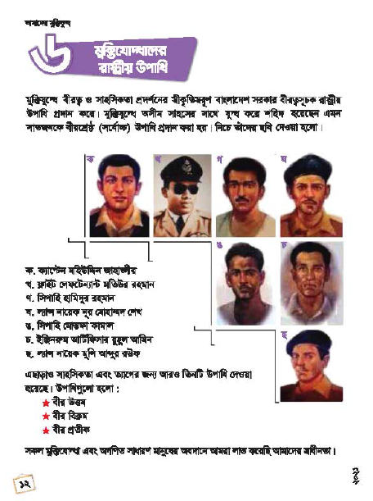
পাঠ্য বইয়ের সংযোগ
পাঠ্য বইয়ের ১২ পৃষ্ঠা বের কর

Slide 27
পাঠ্য বইয়ের ২ নং পৃষ্ঠা রের করে পড়

Slide 28
একক কাজ
বীরশ্রেষ্ঠ কারা?
কতজনকে বীরশ্রেষ্ঠ উপাধিতে ভূষিত করা হয়? তাঁদের নাম লিখ।
মুক্তিযুদ্ধে সাহসিকতা এবং ত্যাগের জন্য বাংলাদেশ সরকার কতটি বীরত্বসূচক রাষ্ট্রীয় উপাধি প্রদান করেছেন? উপাধিগুলোর নাম লিখ।

Slide 29
পরিকল্পিত কাজ
বীরশ্রেষ্ঠ পরিবারের সদস্যদের আমরা কীভাবে সম্মান জানাতে পারি,৪টি বাক্যে লিখ।

Slide 30
সবার সুস্বাস্থ্য ও মঙ্গল কামনা করছি।
ধন্যবাদ

